Slide 1


반려동물 디바이스 및 어플리케이션
찾아줄개
Companion Animal Device & Application
2013150014 박세준
2013150039 최익현
2015154012 모지수
2015150050 유태준

Slide 2
목차
1. 종합설계 개요
2. 시스템 구성도
3. 시스템 수행 시나리오
4. 개발 환경 및 개발 방법
5. 개발 현황
6. 업무 분담
7. 종합 설계 수행 일정
8. 필요 기술 및 참고 문헌

Slide 3
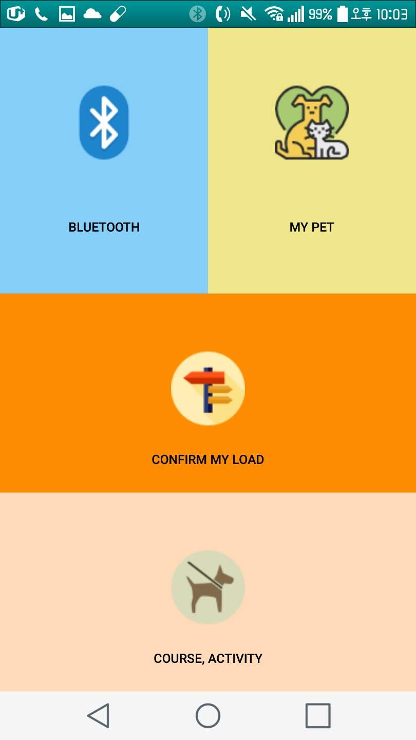
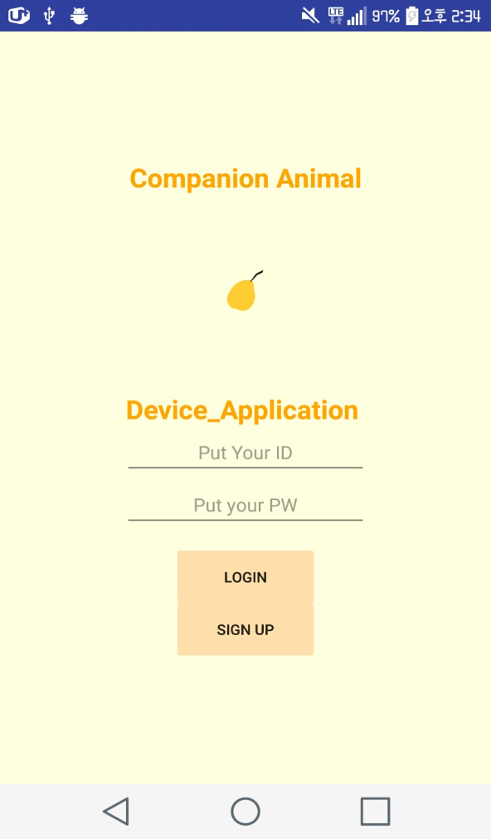
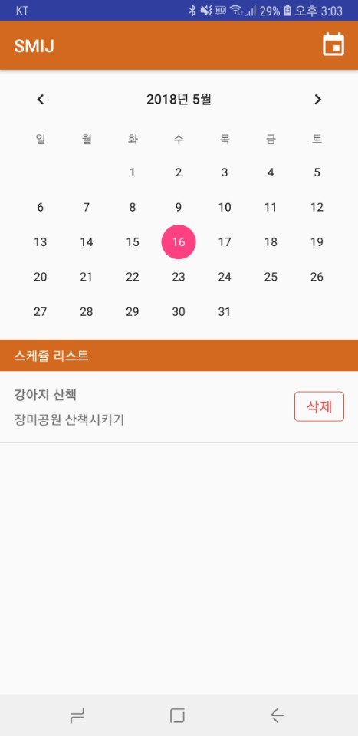
1. 종합설계 개요 - 지적사항 및 지적사항 답변
기존 방식은 로컬 방식
호스팅 방식
지난 발표에서의 지적 사항
ok
지적 사항에 대한 답변
개인 웹서버에 외부접근을 허용
어플리케이션 기능(일정관리) 추가
빠르게 lora를 개통하여 나머지 기능을 구현하겠습니다.
- 기존 앱 화면 -
- 외부접근 가능 -
- 일정관리 기능 -

Slide 4
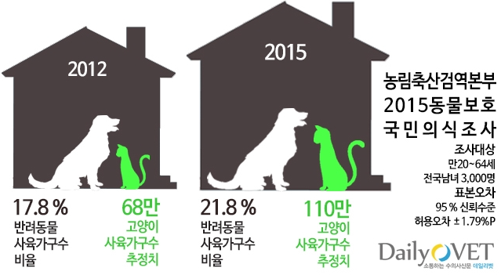
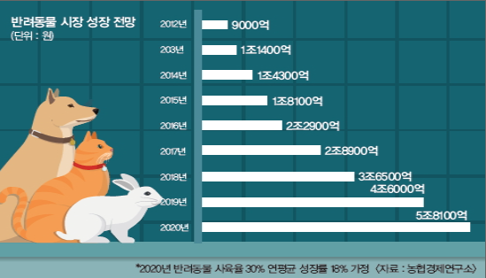
1. 종합설계 개요 – 개발 배경
반려동물 사육 가구수 증가
점점 반려동물을 키우는 가정집 비율 증가추세
더불어, 반려동물 시장 성장 전망 크게 증가
반려동물의 대한 관심도 증가에 따른 반려동물을
케어할 디바이스 & 어플리케이션 필요성 증대

Slide 5
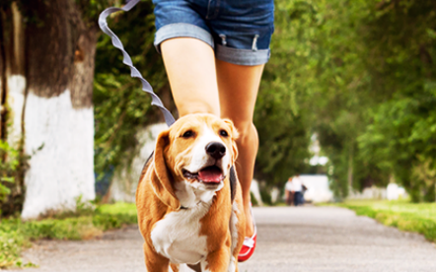
1. 종합설계 개요 – 개발 목표 및 효과
반려동물 사육을 더 쉽게!
반려동물의 삶의 질 향상에 기여 가능
여러가지 기능을 통해 반려동물을 더 세밀하게
신경 써 건강유지 및 분실 방지
디바이스 및 어플리케이션을 통해 사용자가
반려동물 사육을 조금 더 쉽게 할 수 있음

Slide 6
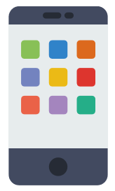
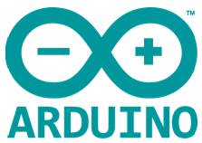



2. 시스템 구성도
Bluetooth 4.0
Bluetooth 4.0
GPS 지도 표시
GPS module
Module 제어신호
위치 파악, 추적
Vib module
진동값 기반
활동량 계산
Record module
Module
제어신호
GPS ,
진동값
블루투스가 안될시,
Module 제어 신호
GPS ,
진동값
Data Uplink
Data Downlink
Data Downlink
Data Uplink

Slide 7
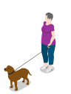
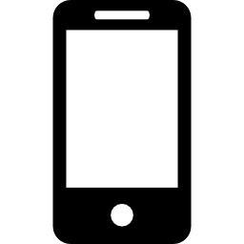






3. 시스템 수행 시나리오 (산책코스 및 활동량 관리)
+kcal
반려동물과 함께 활동 및 산책
식사량 권장
소모 칼로리 및 산책로 저장
활동량
10%
활동량 및 산책로 체크 기능 실시
추후에도 산책로 경로
및 소모 시간 확인 가능

Slide 8
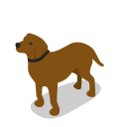






3. 시스템 수행 시나리오 (분실 위치 찾기)
스마트 목줄 착용 후 산책
반려동물을 잃어 버릴 경우
블루투스를 이용하여 ‘잃어버린 시점‘ 위치 값을 받아 옴
LoRa
GPS정보를 이용하여
반려동물을 찾음
연동된 앱이 반려동물의 위치를 표시해 줌
일정 거리 초과 시 LoRa를 이용하여
‘실시간‘ 위치 값을 받아옴

Slide 9
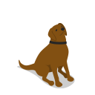


3. 시스템 수행 시나리오 (안심존 설정)
#안심 존이란?
사용자가 디바이스와 스마트기기
간의 거리를 설정할 수 있는 기능
산책을 위해 스마트 목줄을 착용
애플리케이션 내의 블루투스
설정을 통한 안심 존 설정
반려동물과 일정 거리 이상 벌어질 경우
스마트 기기로 푸쉬 알림 전송
스마트 목줄과 애플리케이션을 연동

Slide 10

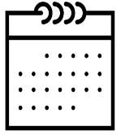





3. 시스템 수행 시나리오 (기타기능 – 펫 관리 및 트레이닝)
성별
나이
이름
임신
캘린더
반려동물 정보 입력
캘린더를 통한 펫 일정 관리
반려동물 트레이닝 수행
소리를 통한 반복 훈련
반복 숙달을 통한 특정 행동 성취

Slide 11
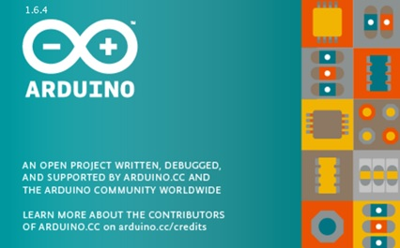

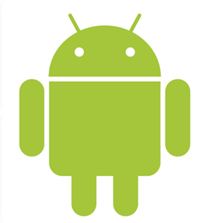
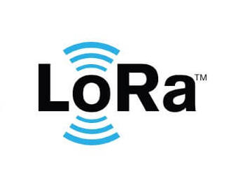

4. 개발 환경 및 개발 방법
통합 개발 환경 IDE
for Arduino
Bitnami
for DB & Server
Android Studio
for Application
Lora Module
for long distance communication
ThingPlug
for SKT IoT Server

Slide 12
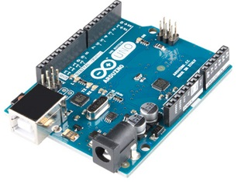
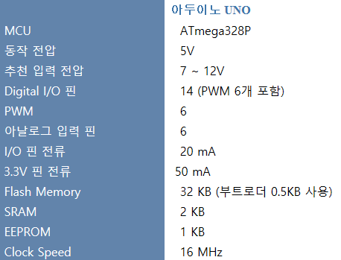
4. 개발 환경 및 개발 방법
Arduino UNO

Slide 13
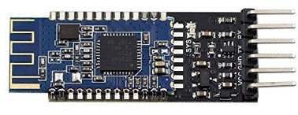
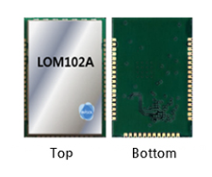
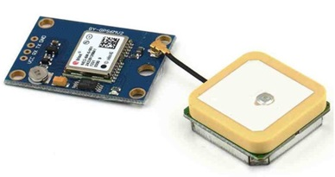
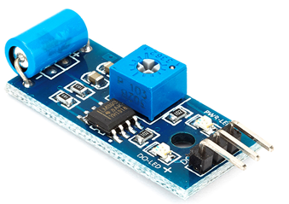
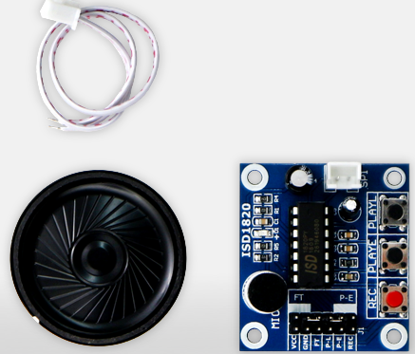
4. 개발 환경 및 개발 방법
BlueTooth 모듈: HM-10
LoRa 모듈: LOM102A
위치 값을 전송하기 위한 BlueTooth 모듈
SKT 전용망을 이용한
원거리 통신 모듈
GPS 모듈: NEO-6M
진동 센서: SW-420
반려동물의 활동량 확인을 위한 진동 센서
위치 값을 받아오기 위한 GPS 모듈
녹음 센서: ISD1820
반려동물 트레이닝을
위한 녹음 모듈

Slide 14
4. 개발 환경 및 개발 방법
아두이노 통합 개발 환경 IDE를 통한 아두이노 실현
아두이노 여러 모듈을 통해 위,경도값 및 진동값 수신
BlueTooth모듈을 통해 위치 값 스마트 기기에 전송
어플리케이션 지도를 통한 위치 값 파악
Mysql DB에 위치 값 및 다른 정보 저장
필요에 따른 저장된 데이터 활용
스마트 기기내의 애플리케이션을 통한 반려동물 케어

Slide 15
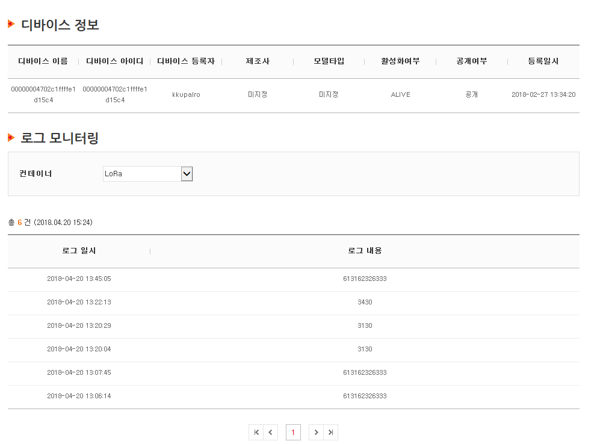
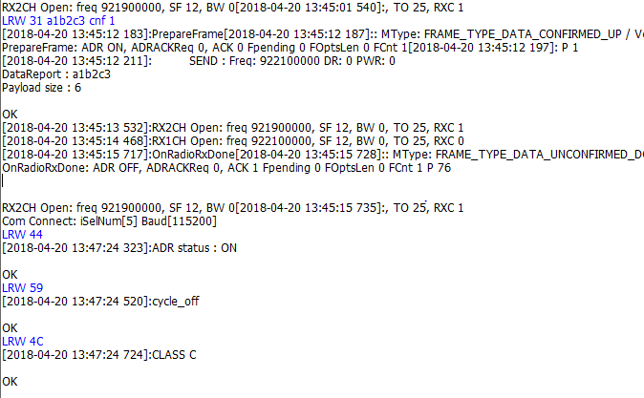
5. 개발 현황-Lora module 현황
현재 Thing Plug Server에 Data Upload & Data Downlink 가능 (Test Bed에 한해서)
Lora Module을 통해 Data Uplink하는 과정
ThingPlug Server에 올라온 데이터 확인

Slide 16
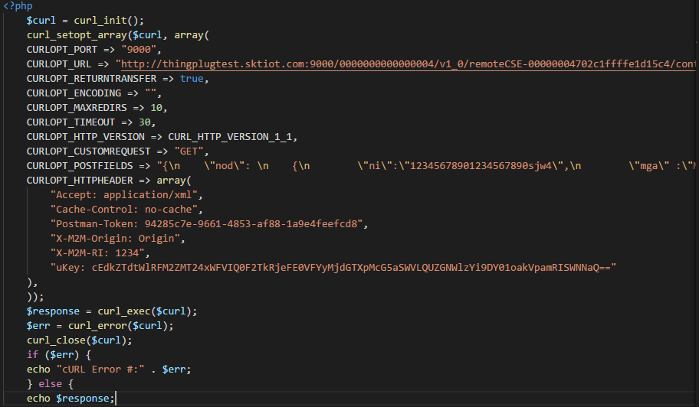
5. 개발 현황-Lora module 현황
ThingPlug에 저장된 Data를 받기위한 서버 code

Slide 17
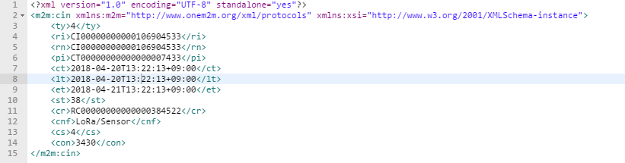
5. 개발 현황-Lora module 현황
<ct>{ 시간 }</ct> : 올린 시간을 의미
<et>{ 시간 }</et> : 지워질 시간을 의미
<con>{ data }</con>: 아스키로 변환된 실제 데이터
PostMan툴에서 받은값
ThingPlug에 데이터를 실제 받아온 값
PHP에서 받은값
아스키로 변환된 실제 데이터

Slide 18
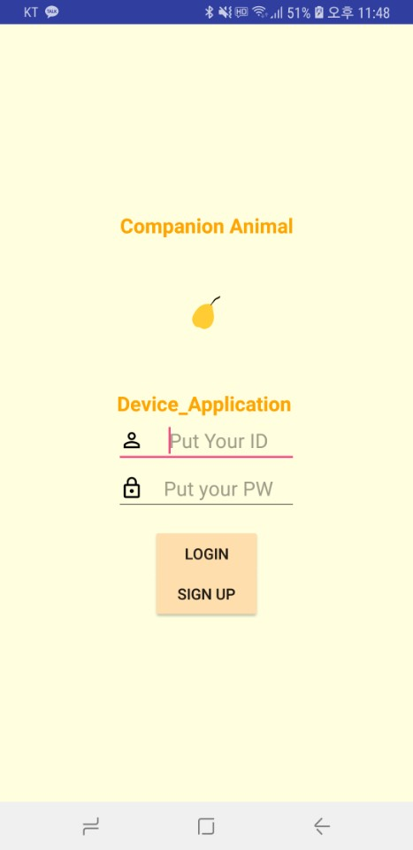
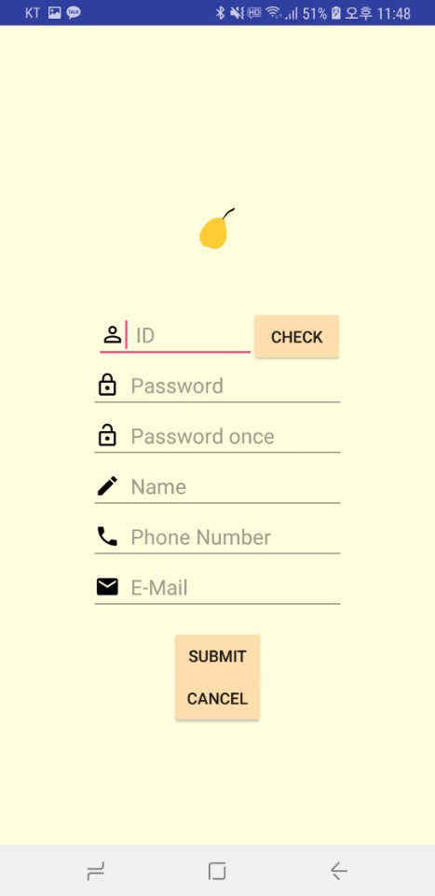
5. 개발 현황-로그인 및 회원가입

Slide 19
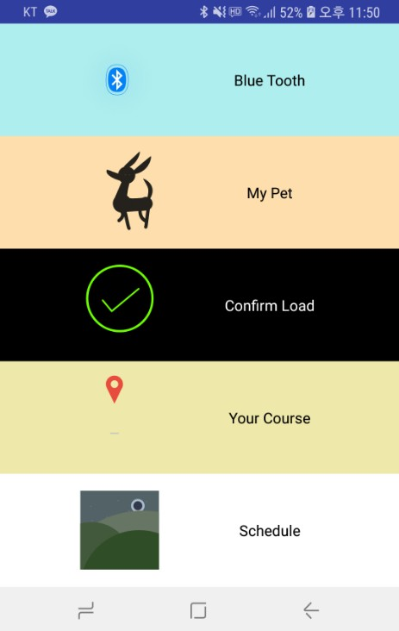
5. 개발 현황-메인메뉴
1. 블루투스 페어링 액티비티
2. 정보저장 액티비티
3. 길 확인 액티비티
4. 산책로 관리 액티비티
5. 일정관리 액티비티

Slide 20
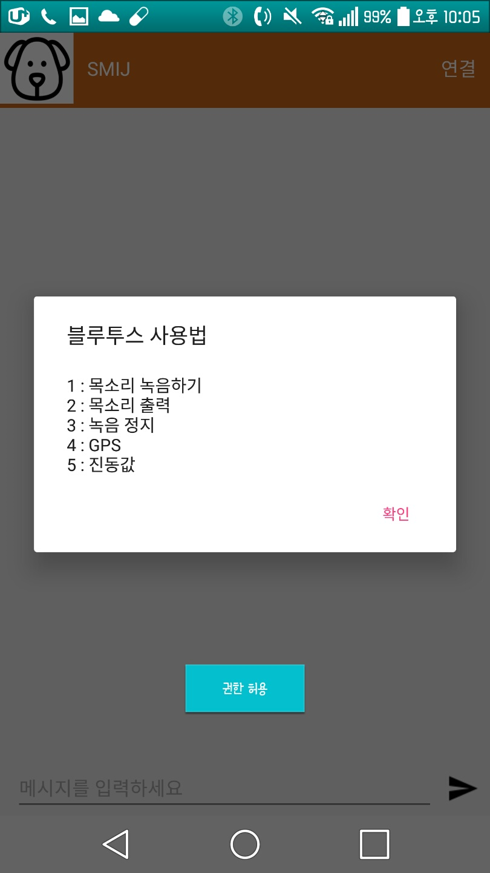
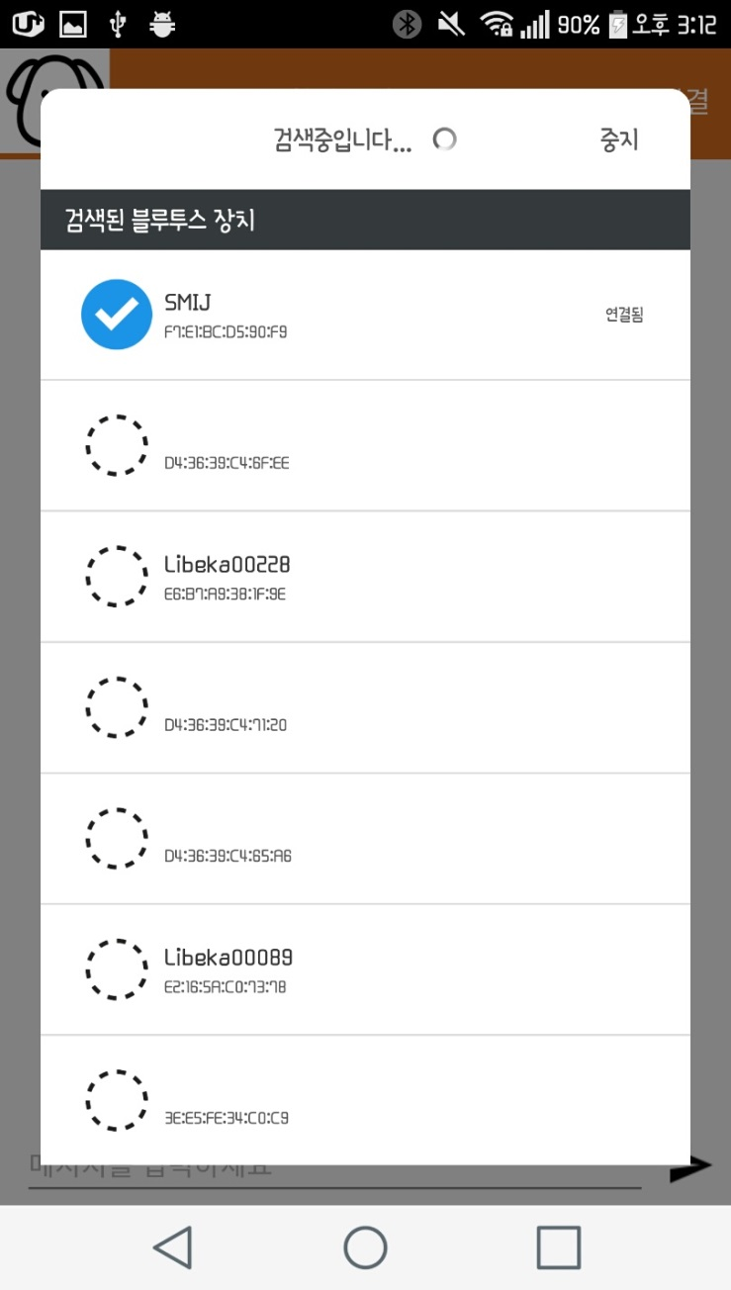
5. 개발 현황-블루투스 액티비티

Slide 21
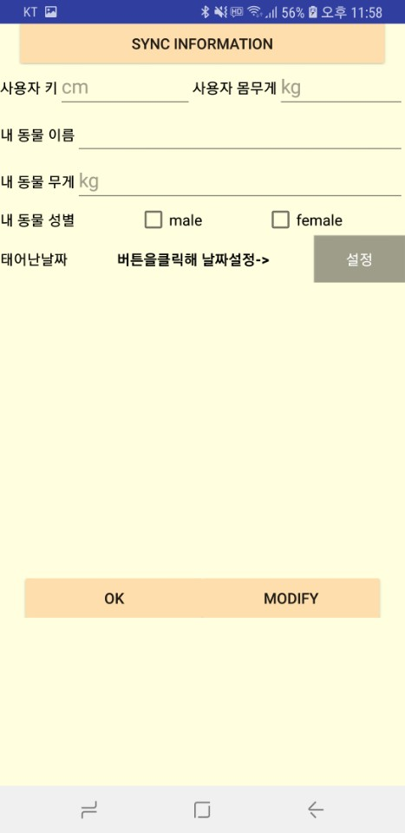
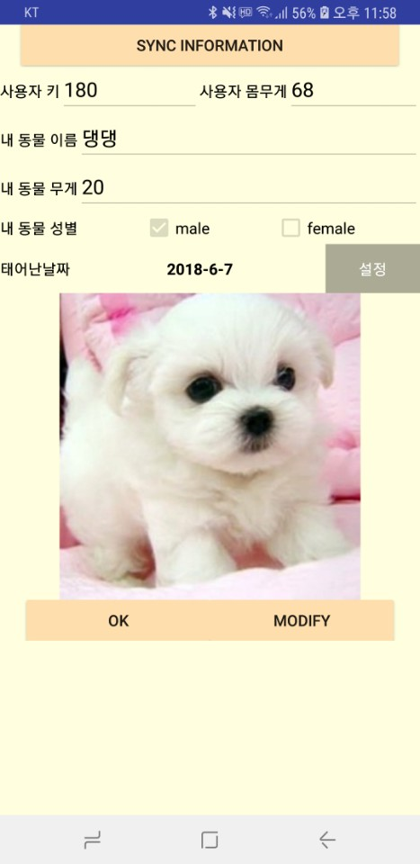
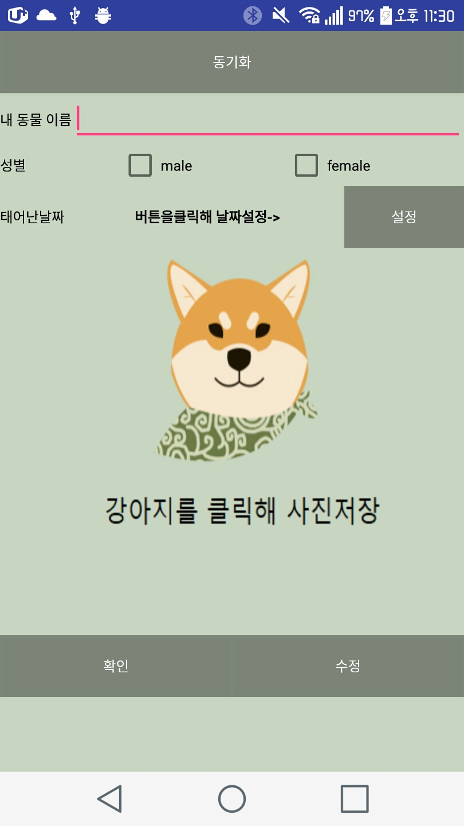
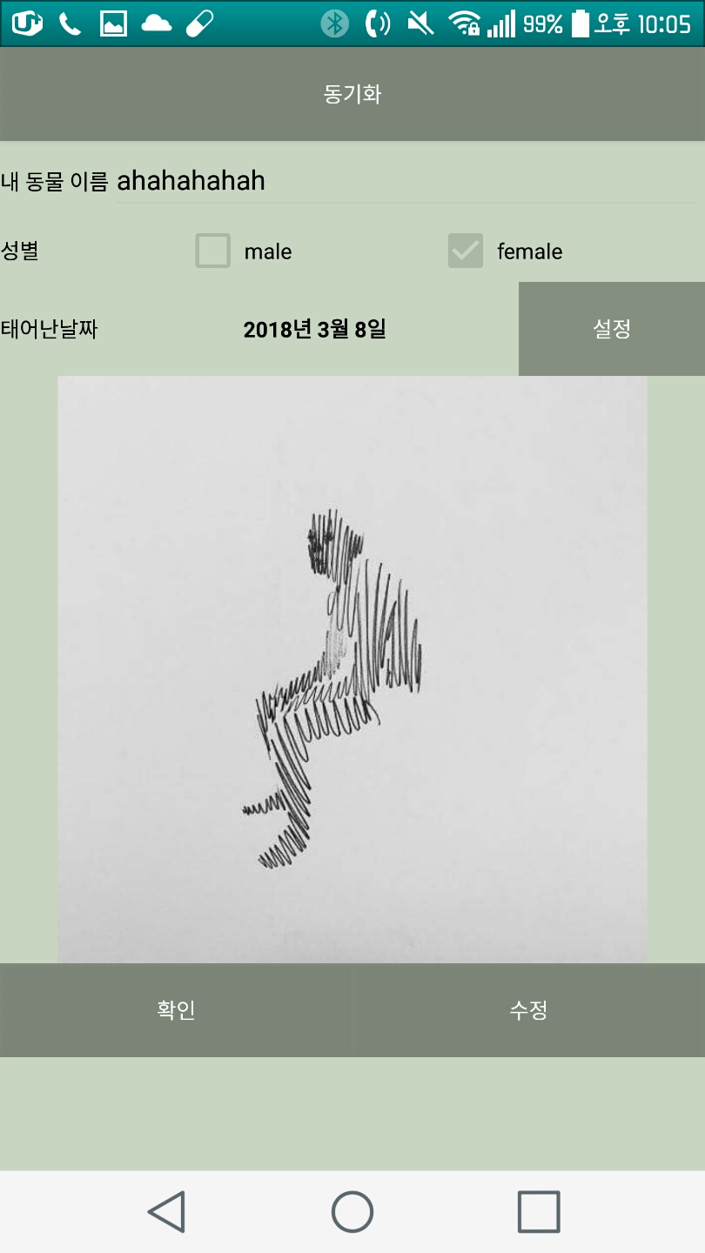
5. 개발 현황-정보 저장 액티비티

Slide 22
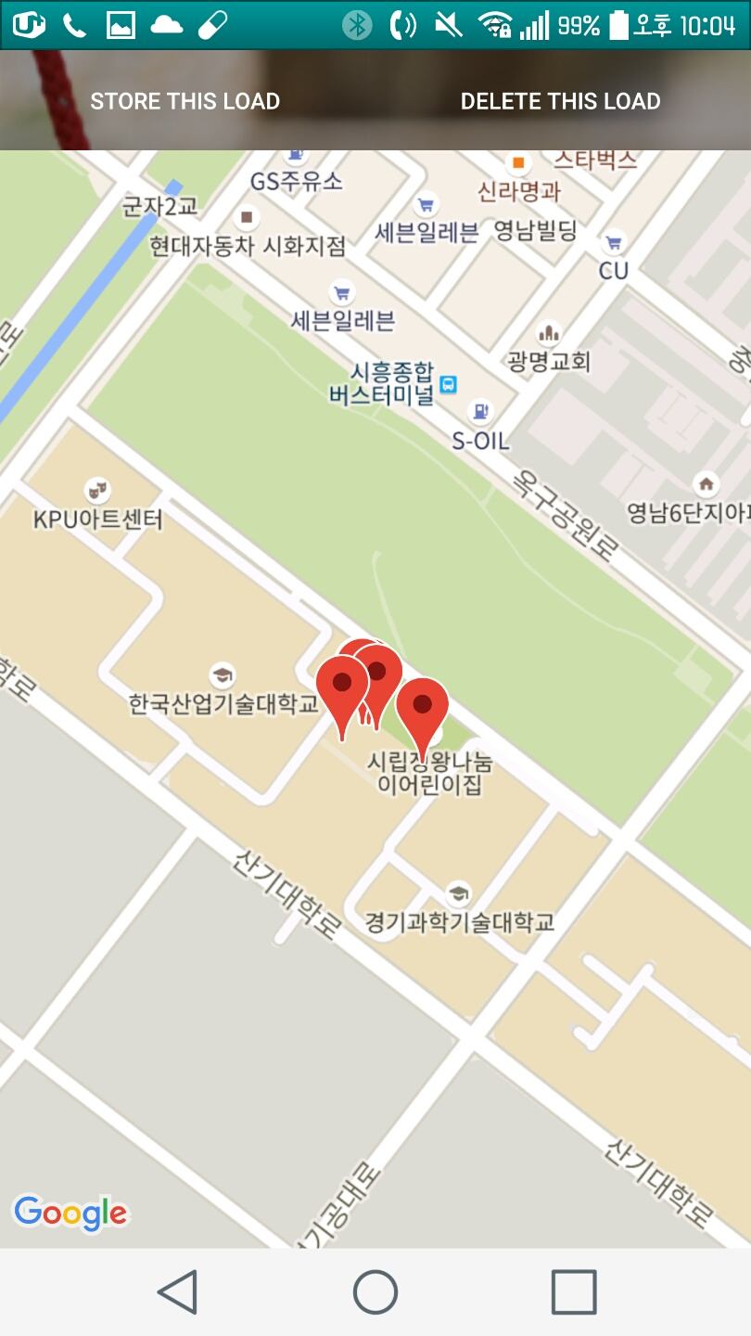
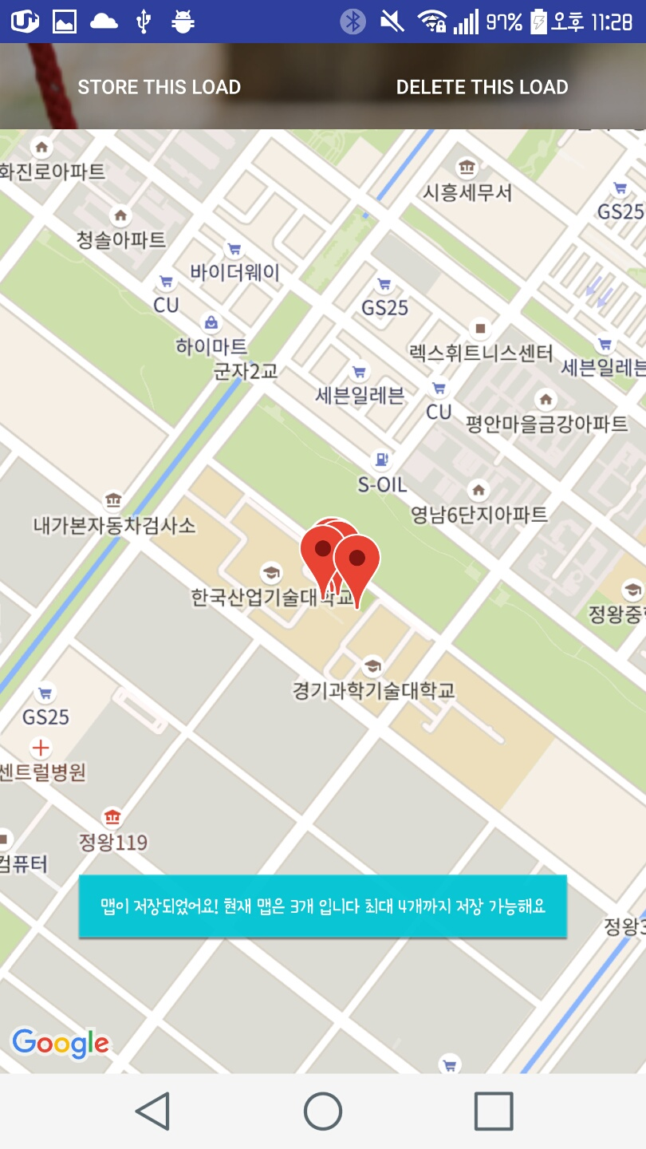
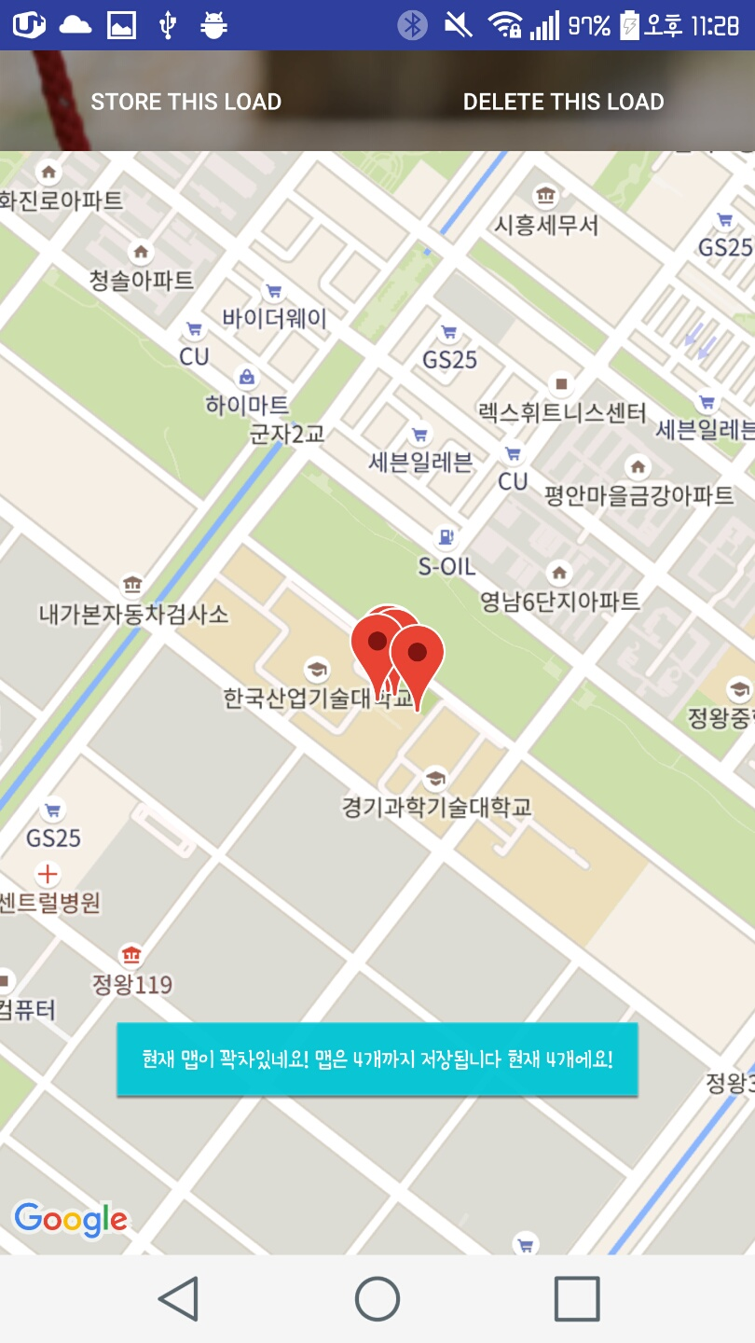
5. 개발 현황-길 확인 액티비티

Slide 23
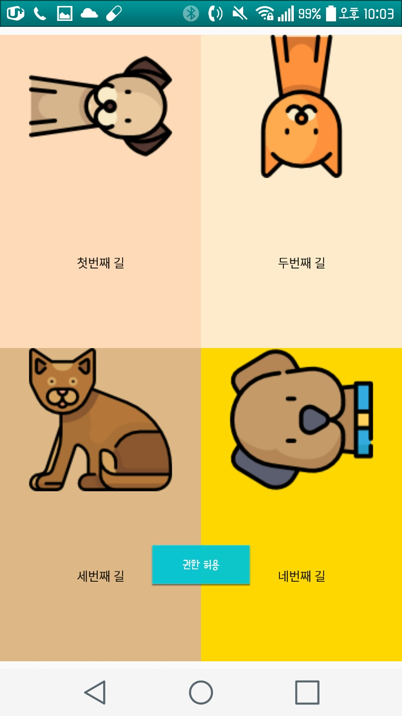
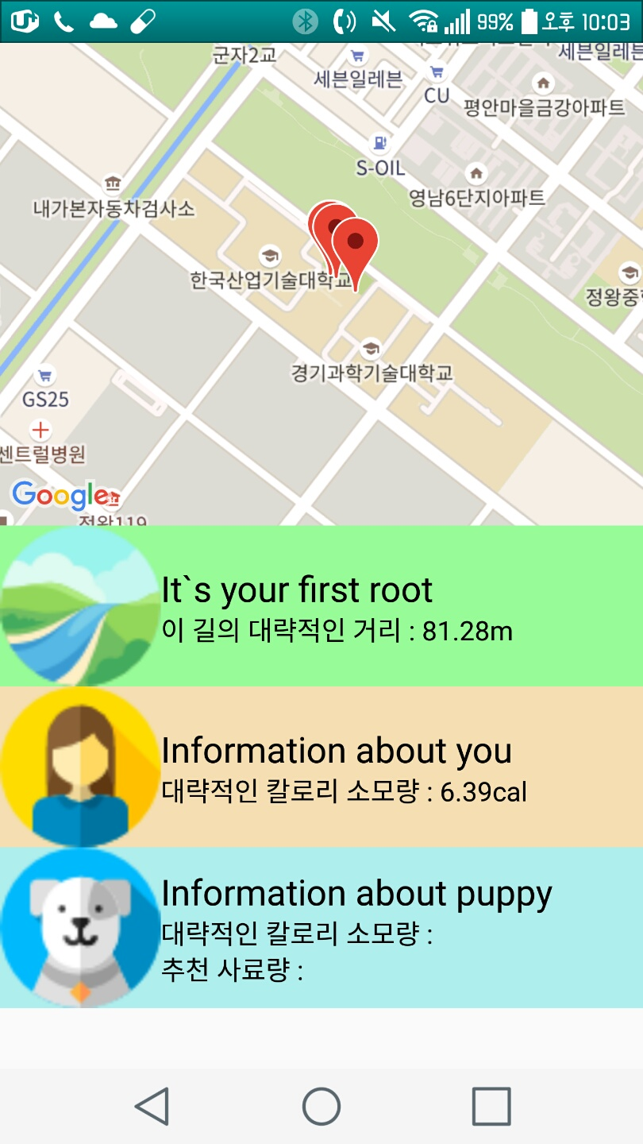
5. 개발 현황-산책로 확인 액티비티

Slide 24
6. 업무 분담
 | 박세준 | 최익현 | 모지수 | 유태준
자료수집 | Arduino 사용법 및 기능조사 | Android Studio 사용법 및 기능조사 | Android Studio사용법 및 기능조사 | Arduino 사용법 및 기능조사
설계 및 구현 | BlueTooth를 통한 스마트기기 데이터 전송 구현 | GPS를 이용해 데이터 SD카드에 저장 구현 | 애플리케이션 기능 및 인터페이스 구현 | 애플리케이션 기능 및 인터페이스 구현
기타 | 문서작성 | 버전관리 | 팀장 및 일정관리 | 재무담당
테스트 및 유지보수 | 개발된 H/W 및 S/W 테스트 및 유지보수

Slide 25
7. 종합 설계 수행 일정
항목 | 추진사항 | 12월 | 1월 | 2월 | 3월 | 4월 | 5월 | 6월 | 7~8월
요구사항 정의 및 분석 | 요구사항 정의 및 분석 요구사항 명세
시스템 설계 및 상세 설계 | 시스템 설계 상세설계
Arduino 기능 구현 | Arduino 모듈별 기능 구현
Android 기능, 인터페이스구현 | Android기능 및 데이터베이스 구현
Android & Arduino 통신 구현 | Android & Arduino 통신구현
테스트 및 데모 | Android 테스트 Arduino 테스트
문서화 및 발표 | 제안서, 중간보고서, 최종발표

Slide 26
8. 참고 문헌
사이트
http://www.ntrexgo.com/archives/33059 (오렌지 보드)
http://www.eduino.kr/index.html (아두이노)
https://developer.android.com/samples/index.html (안드로이드)
https://lora.sktiot.com/main/index.do (로라모듈)
http://platum.kr/archives/31051 (반려동물을 위한 디바이스 및 웹서비스 분석)
문헌
아두이노 상상을 스케치하다 (Jpub)
스케치로 시작하는 아두이노 프로그래밍 (Jpub)

Slide 27
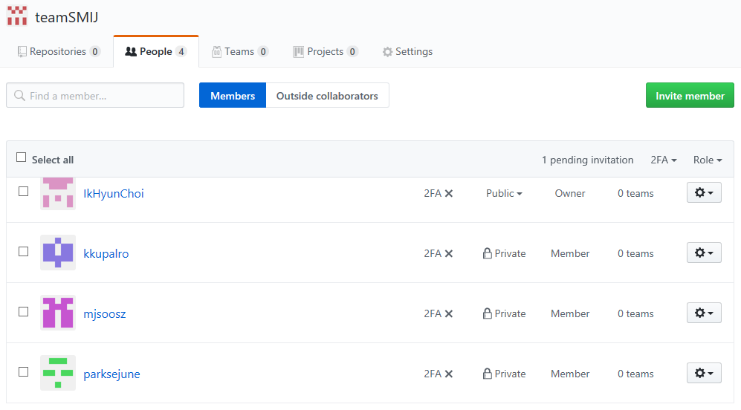
9. GitHub
https://github.com/orgs/teamSMIJ/
https://github.com/orgs/teamSMIJ/

